Slide 1
КОМИТЕТ ПО ОБРАЗОВАНИЮ АДМИНИСТРАЦИИ ГОРОДА МУРМАНСКА
Отдел опеки и попечительства
«Муниципальная система социального партнерства и опыт проектной деятельности в решении вопросов профилактики социального сиротства»
Мурманск, 2017

Slide 2
КОНКУРСЫ ГОРОДОВ РОССИИ
Диплом за многолетнее лидерство в конкурсах «Города для детей»,
конкурс "Дети разные важны!" - 2015 год
II место –
конкурс «Ребенок должен жить в семье!» - 2013 год
II место –
конкурс «Город без сирот» - 2012 год
III место –
конкурс «Город без жестокости к детям» - 2010 год
Диплом профессионального признания, лидер в номинации «Мы-вместе!» -2016 год

Slide 3
МЕЖВЕДОМСТВЕННОЕ ВЗАИМОДЕЙСТВИЕ ПО ВОПРОСАМ ОКАЗАНИЯ ПОМОЩИ СЕМЬЕ И ДЕТЯМ, НАХОДЯЩИМСЯ
В ТРУДНОЙ ЖИЗНЕННОЙ СИТУАЦИИ
ФКУ «ГБ МСЭ по Мурманской области»
Учреждения здравоохранения
Правоохранительные органы
МБУ «ППМС – Центр»
Комиссия по делам несовершеннолетних
Комитет по образованию
ГАУ ДПО «Институт развития образования»
ЧУСО «ЦРСФУД»
ГОБУСОН «ЦСПСиД»
РОО
«Дети – Ангелы Мурмана»
Комитет по социальной поддержке
Общественные организации
Общественная организация «Российский красный крест
ГОБУЗ «МОДРС»
ГАУ ВПО «МАГУ»

Slide 4
НОРМАТИВНЫЕ ДОКУМЕНТЫ
Постановление Правительства Мурманской области от 22.07.2016 N 355-ПП/7 "Об утверждении Порядка межведомственного взаимодействия по профилактике социального сиротства и семейного неблагополучия"
Распоряжение Правительства Мурманской области от 07.07.2016 № 180-РП «Об утверждении комплекса мер по профилактике социального сиротства на 2016-2018 годы»
Распоряжение Правительства Мурманской области от 30.01.2014 № 17-РП «Об утверждении Плана мероприятий («дорожной карты») по обеспечению семейного устройства детей-сирот и детей, оставшихся без попечения родителей, по повышению эффективности и качества услуг в организациях для детей-сирот и детей, оставшихся без попечения родителей"
Приказ Министерства образования и науки Российской Федерации от 13 марта 2015 г. № 235 «Об утверждении порядка организации и осуществления деятельности по подготовке лиц, желающих принять на воспитание в свою семью ребенка, оставшегося без попечения родителей»
Приказ Министерства образования и науки Мурманской области от 22.12.2014 №2409 «Об утверждении регионального стандарта услуги по подготовке кандидатов в замещающие родители»
Приказ Министерства образования и науки Мурманской области от 22.12.2014 № 2416 «Об утверждении регионального стандарта услуги по сопровождению замещающих семей»

Slide 5
ПРОФИЛАКТИКА СОЦИАЛЬНОГО СИРОТСТВА
Численность детского населения (чел)
Выявление детей, оставшихся без попечения родителей
Устройство детей в семью (чел)

Slide 6
Комитет по образованию администрации города Мурманска Муниципальное бюджетное учреждение г.Мурманска «ЦЕНТР ПСИХОЛОГО-ПЕДАГОГИЧЕСКОЙ, МЕДИЦИНСКОЙ И СОЦИАЛЬНОЙ ПОМОЩИ»
Психолого-педагогическая помощь в ТЖС
Коррекционно-развивающая помощь детям
ТПМПК города Мурманска
Психологическая реабилитация
Служба раннего сопровождения
«Школа эффективного родителя»
Дошкольные группы
Подготовка кандидатов в замещающие родители
Школьные группы
Сопровождение замещающих семей
Определение специальных образовательных условий
Образовательные учреждения города, запрос населения
Консультативная деятельность

Slide 7
Комплексное сопровождение замещающих семей включает
оказание детям и их законным представителям, а также иным членам семьи психолого-педагогической, правовой и иной помощи, направленной на обеспечение нормального воспитания и развития детей в замещающей семье; реализация индивидуальных программ сопровождения;
организация и проведение обучающих конференций, семинаров, тренингов для замещающих семей;
проведение периодического комплексного психолого-медико-педагогического обследования детей, переданных на воспитание в семьи (ПМПК).

Slide 8
Программы для замещающих семей
Форма реализации программ - тренинг
«Внимание, подросток! Взрослеем вместе» - оптимизация взаимоотношений с подростками
«Заботливая Альфа» - коррекция отношений привязанности
«Психологический театр» - развитие эмоционального интеллекта подростков
«Внутренняя улыбка» - профилактика эмоционального выгорания родителей
«В путь» - подготовка к экзаменам

Slide 9
Клуб для опекунов «Доброе сердце»
Цель – создание поддерживающей среды, повышение психолого-педагогической компетентности, оптимизация психоэмоционального климата в семье

Slide 10
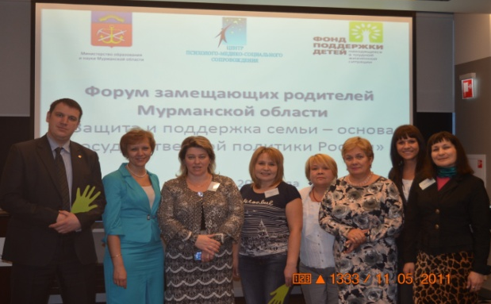
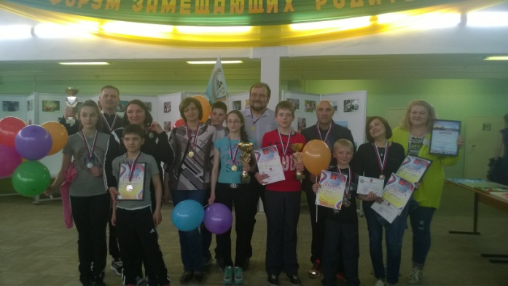
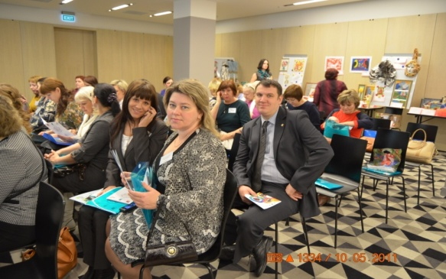
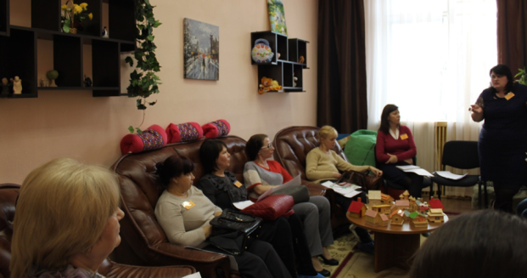
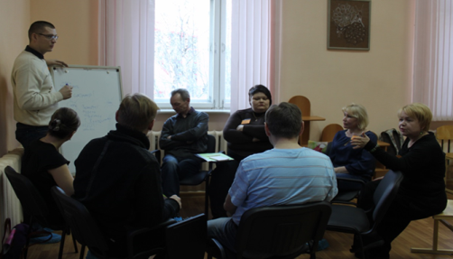
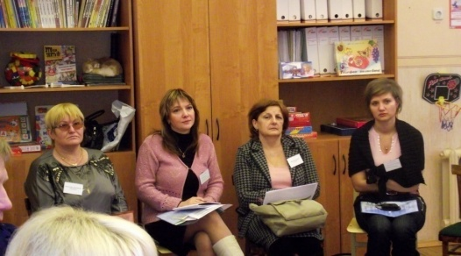
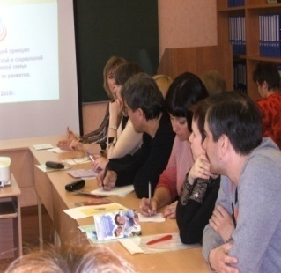
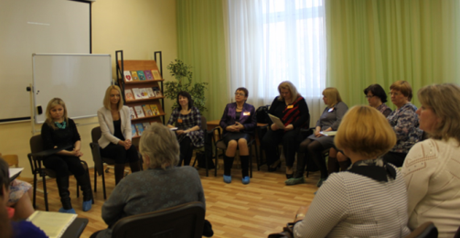
Право жить в семье
Форумы замещающих семей
Конференции приемных родителей

Slide 11
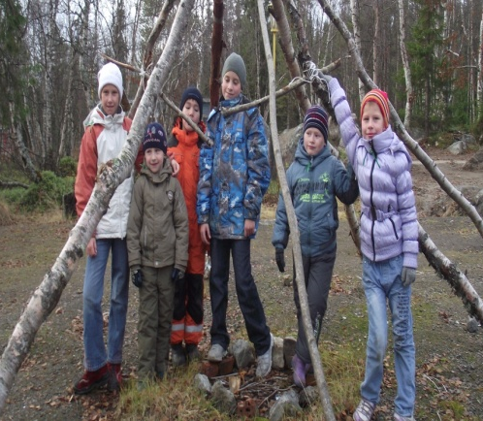
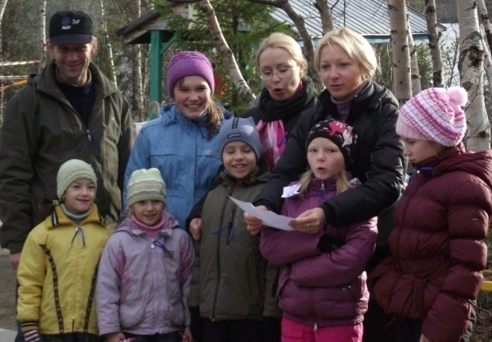
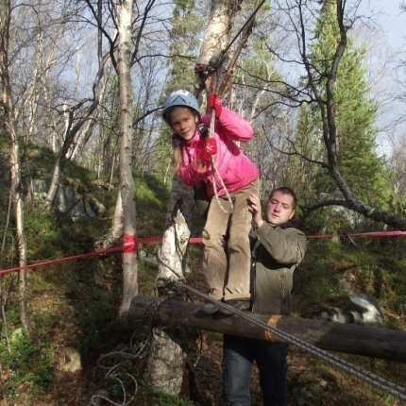
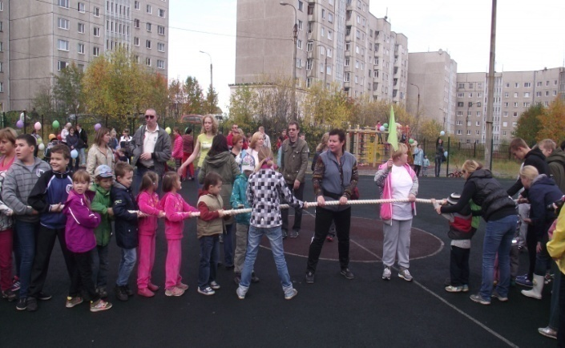
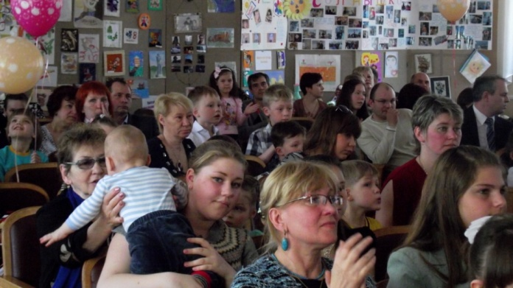
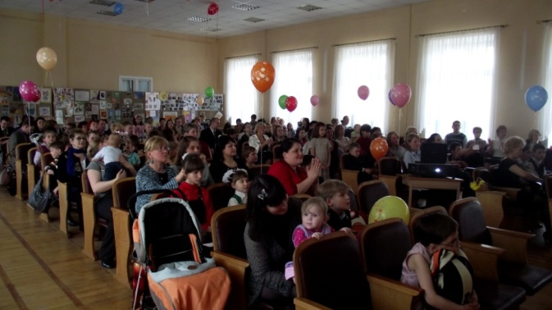
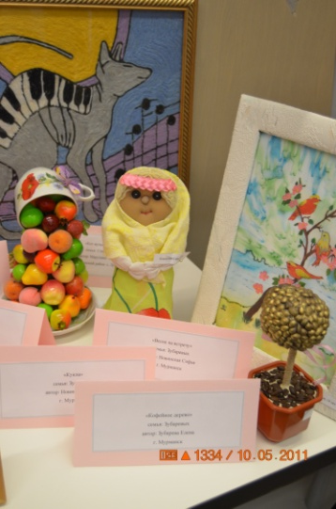
Право жить в семье
Туристические слеты приемных семей
Фестивали семейного творчества

Slide 12
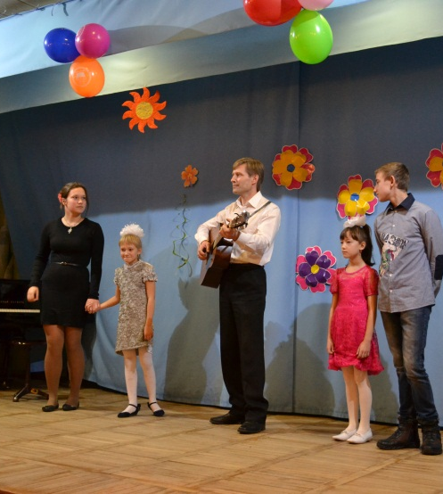
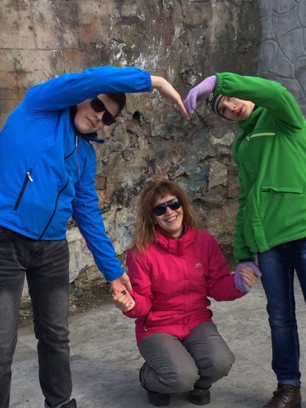
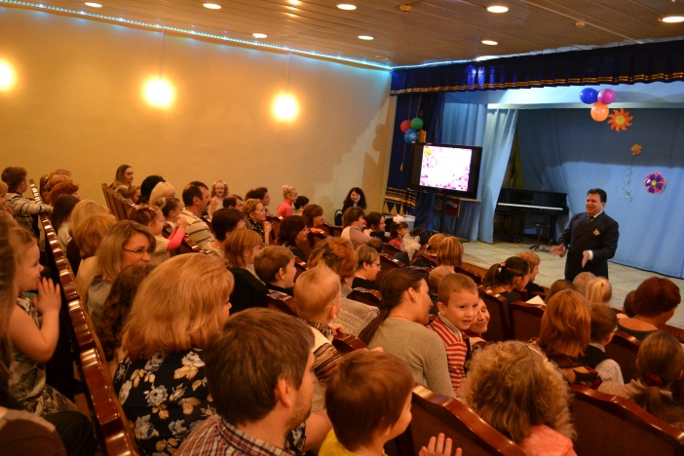
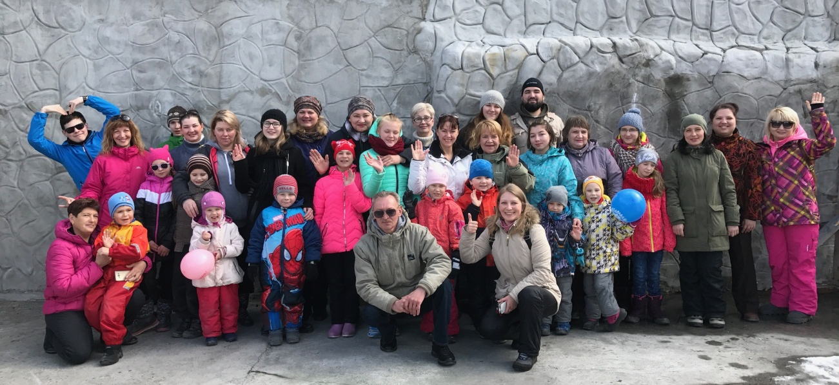
Право жить в семье
Семейные праздники

Slide 13
Профессиональное общение – группа в социальной сети VK «Семьи Мурмана»

Slide 14
Проект «Счастье своими руками» ППМС – Центр совместно с «ТВ -21»

Slide 15
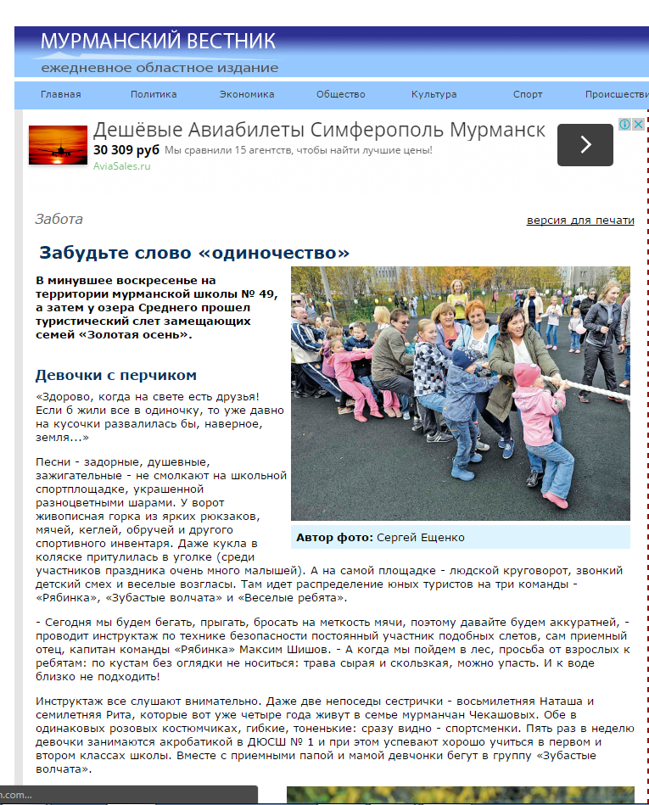
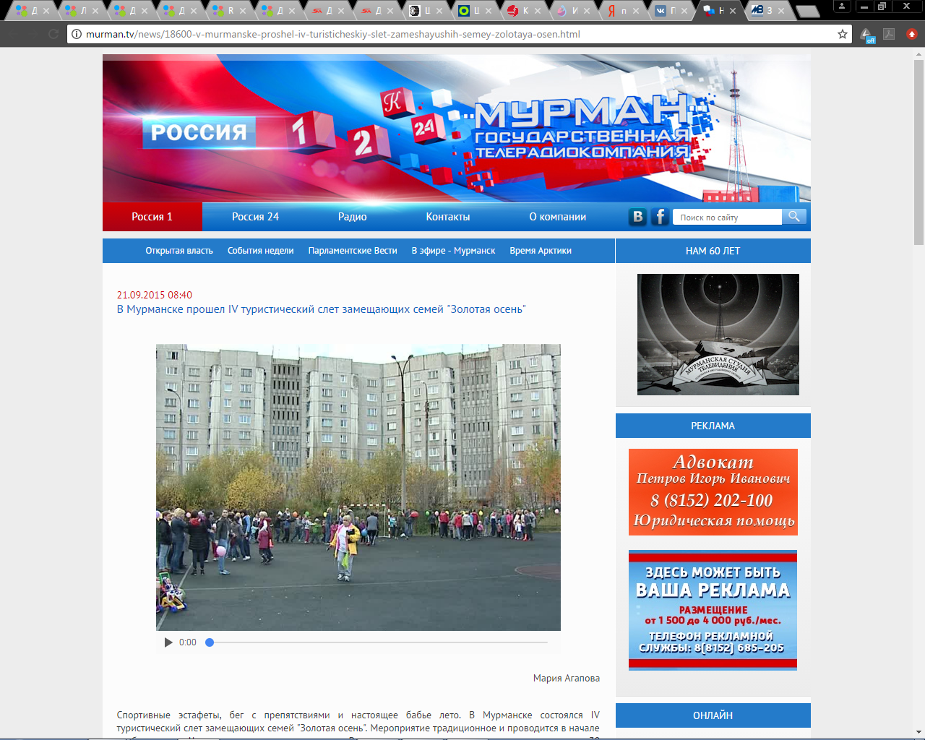
СМИ – надежные партнёры

Slide 16
Партнерство с ЧУСО «Центр развития семейных форм устройства детей»
«Семейные групповые конференции» – профилактика семейного неблагополучия, поддержка семей в ТЖС на основе индивидуальной работы с конкретной семьей
«Поддержка выпускников различных форм опеки Мурманской области» – постинтернатное сопровождение выпускников – детей-сирот и детей, оставшихся без попечения родителей
«Приемные семьи» – подготовка кандидатов в замещающие родители,
сопровождение семей опекунов (попечителей),
усыновителей
«Мир равных возможностей» – предоставление услуги «Гостевая семья» детям с ОВЗ
ЧУСО «ЦРСФУД»
«Вместе с мамой» – комплексное сопровождение семьи,
предупреждение отказов от новорожденных
«Спасательный круг» – краткосрочное кризисное размещение детей из семей, находящихся в трудной жизненной ситуации,
восстановление детско-родительских отношений
«Развитие родительского потенциала» –конференции, семинары,
тренинги, супервизия для принимающих родителей
«На пороге взрослости» –сопровождение семьи подростка, подготовка к самостоятельной жизни

Slide 17
МРОО «Заполярье без сирот»

Slide 18
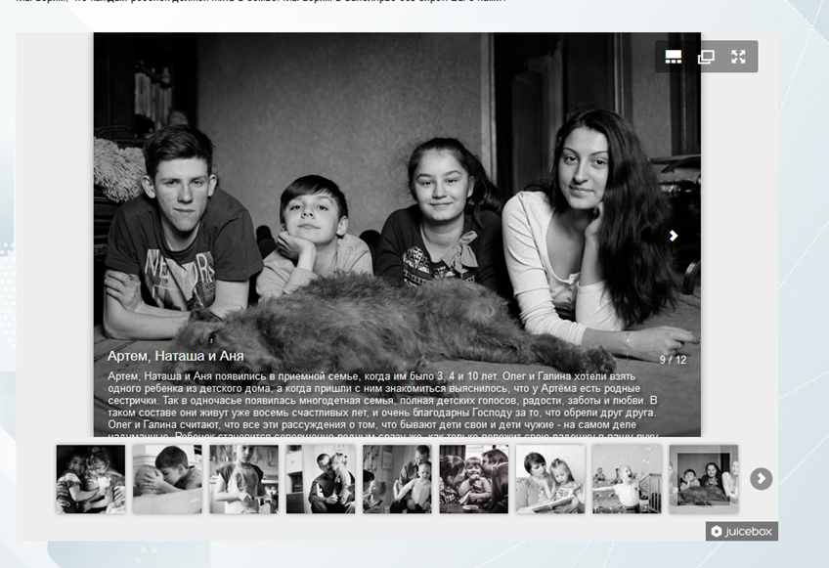
МРОО «Заполярье без сирот»
Проект «Дети дома»
Проект Фотовыставка «Дети дома»

Slide 19
МРОО «Заполярье без сирот»
Проект «Тайный ангел»

Slide 20
Клуб «Родительский дом»

Slide 21
Ассоциация замещающих семей Мурманской области

Slide 22
Уважаемые партнеры, друзья, коллеги!
Благодарим за внимание!

